Slide 1
Exemple d’interface pour Q-Chess

Slide 2
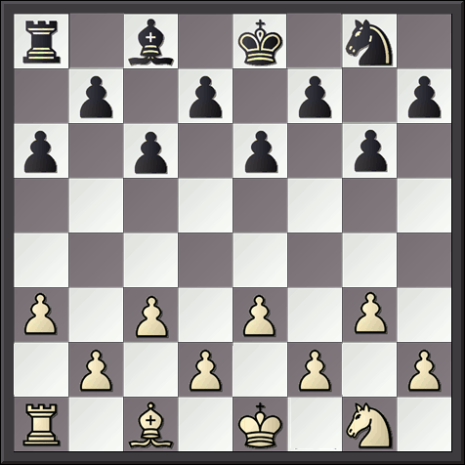
1 2 3 4 5 6 7 8
Blancs
Noirs
A
B
C
D
E
F
G
H
Joueur :
Blanc
Coup à jouer :

Slide 3
1 2 3 4 5 6 7 8
Blancs
Noirs
A
B
C
D
E
F
G
H
Joueur :
Blanc
Coup à jouer :
f5d5

Slide 4
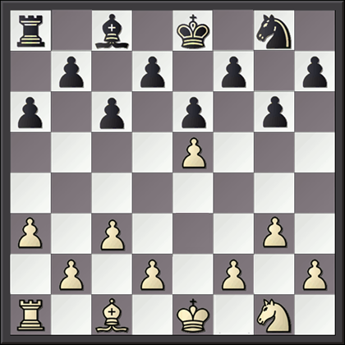
1 2 3 4 5 6 7 8
Blancs
Noirs
A
B
C
D
E
F
G
H
1. f5d5
Joueur :
Noir
Coup à jouer :
b6c6

Slide 5
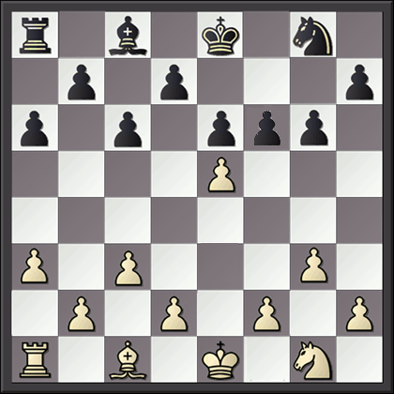
1 2 3 4 5 6 7 8
Blancs
Noirs
A
B
C
D
E
F
G
H
1. f5d5 b6c6
Joueur :
Blanc
Coup à jouer :
d5c6

Slide 6
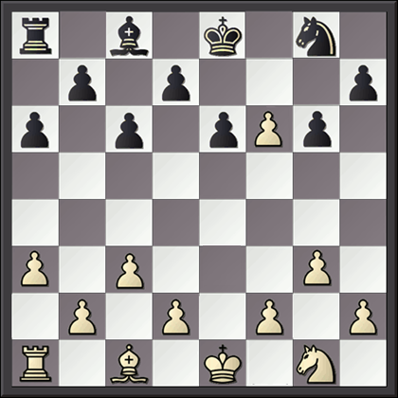
1 2 3 4 5 6 7 8
Blancs
Noirs
A
B
C
D
E
F
G
H
1. f5d5 b6c6
2. d5c6
Joueur :
Noir
Coup à jouer :
a7c6

Slide 7
1 2 3 4 5 6 7 8
Blancs
Noirs
A
B
C
D
E
F
G
H
1. f5d5 b6c6
2. d5c6
Joueur :
Noir
Coup à jouer :
a7c6

Slide 8
Quelques précisions
L’interface peut être réalisée en console avec les notations suivantes :
Grand roque est noté : ooo
La prise en passant (pion) ne sera pas prise en charge par le jeu.
R | roi
F | fou
C | cavalier
T | tour
P | pion

